Slide 1




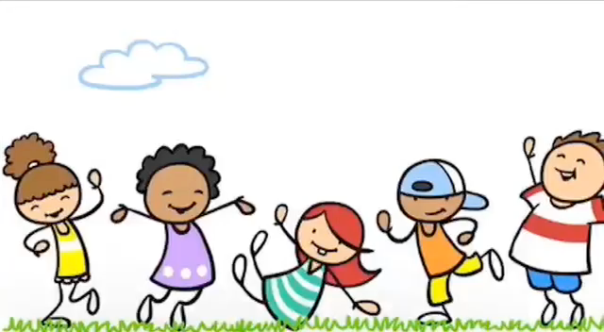



Learn with the Smurfs

Slide 3


Learn with the Smurfs

Slide 4
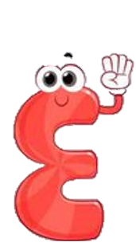
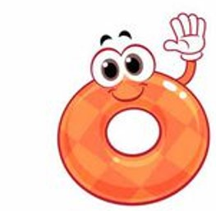

لنعد من جديد
Learn with the Smurfs

Slide 5
Learn with the Smurfs

Slide 6
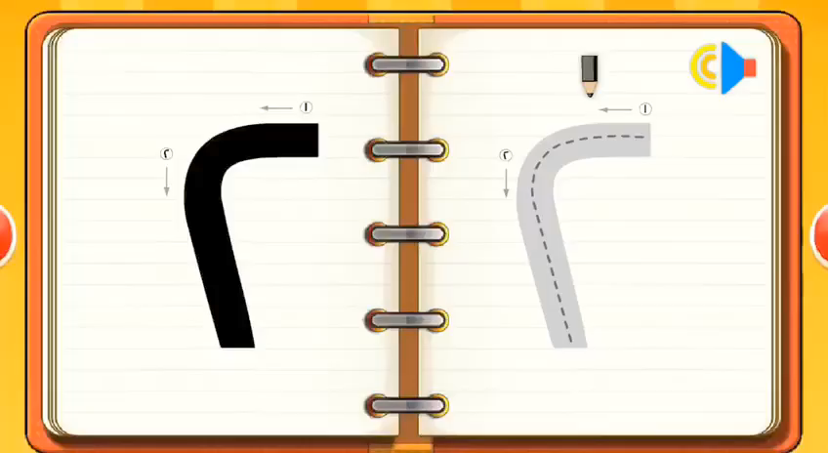
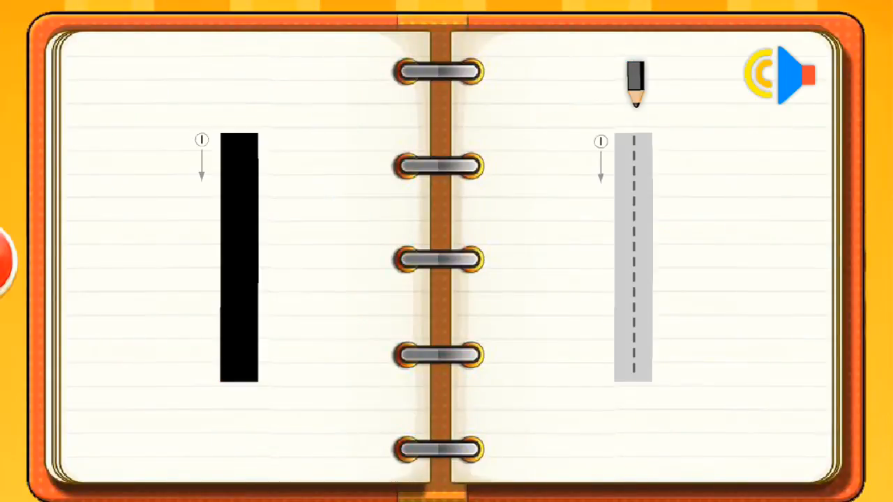
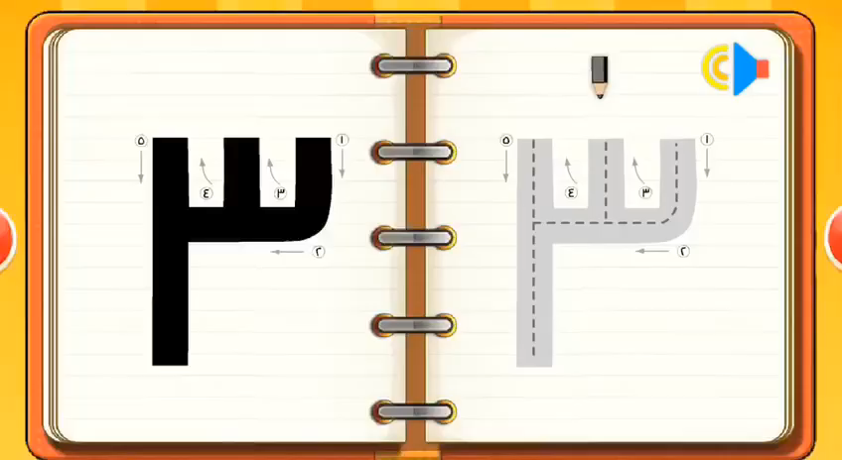
Learn with the Smurfs

Slide 7
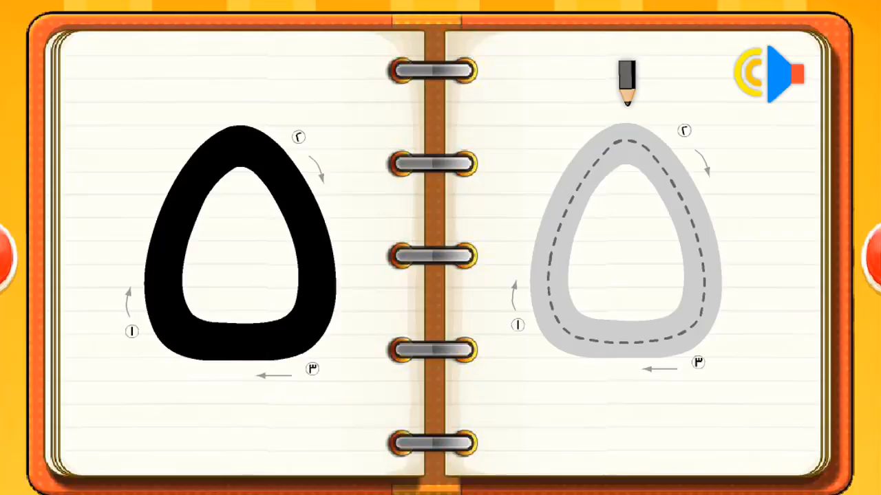
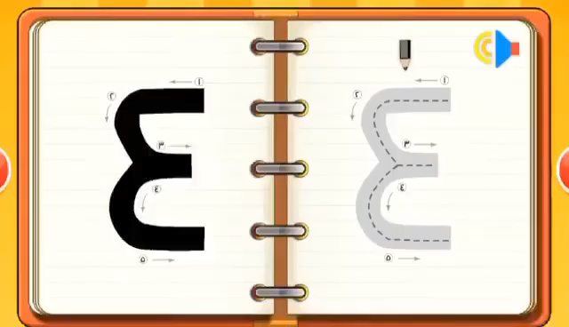
Learn with the Smurfs

Slide 8
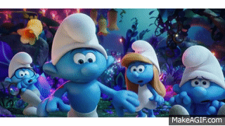

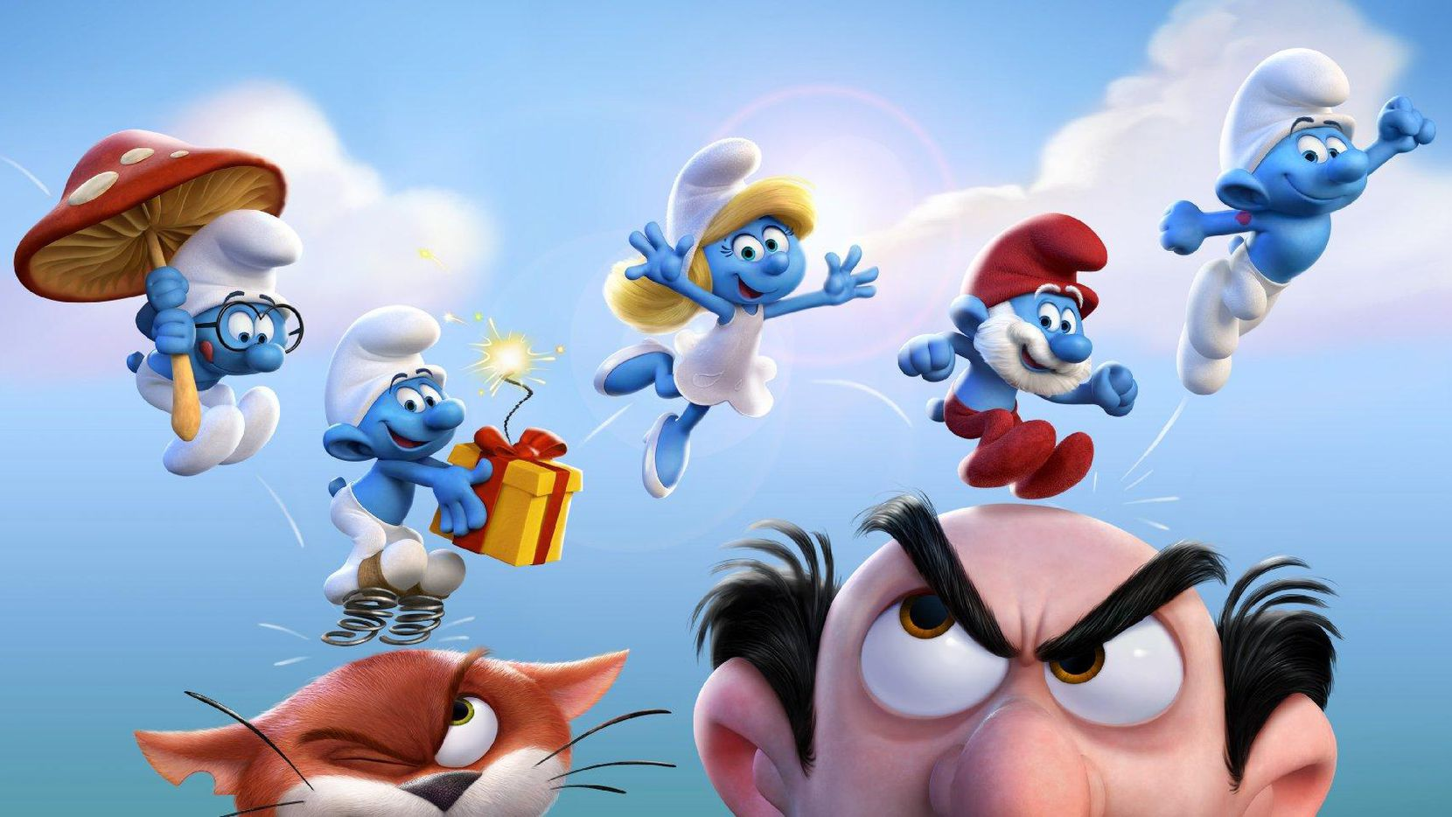
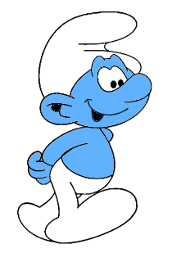
Learn with the Smurfs

Slide 9



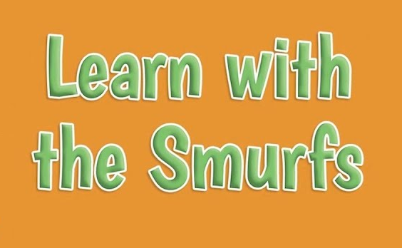


Slide 10
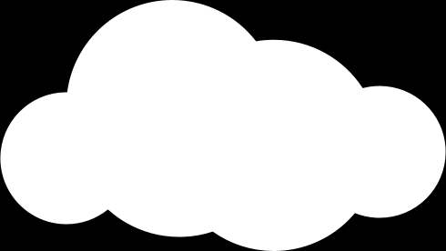
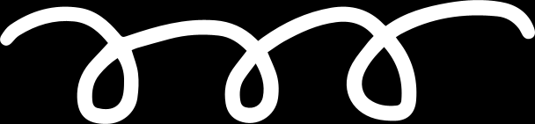

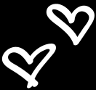
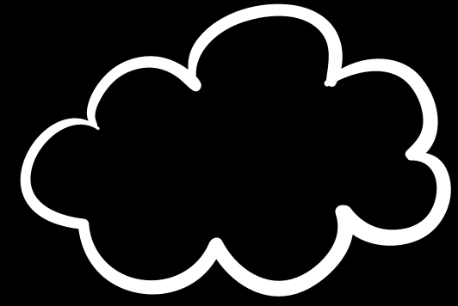
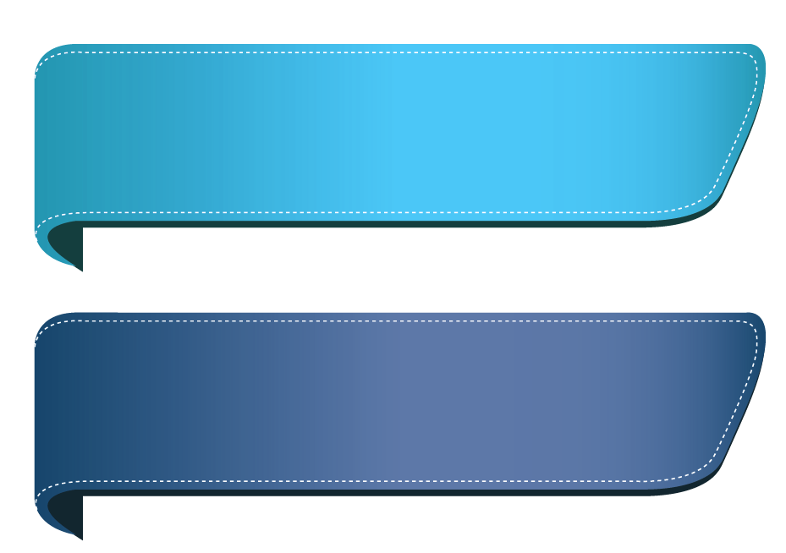

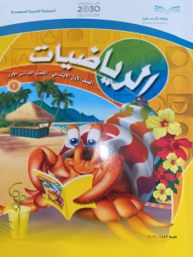

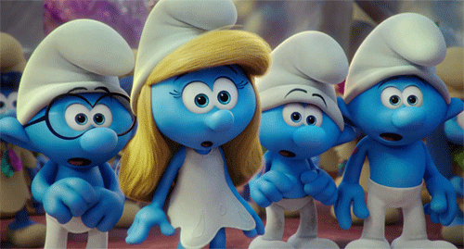



وقت الرياضيات مع السنافر..
المادة: الرياضيات
الثلاثاء
13-3-1443هـ
ص 42 الى 45

Slide 11
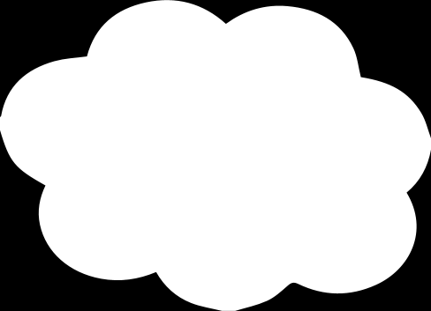



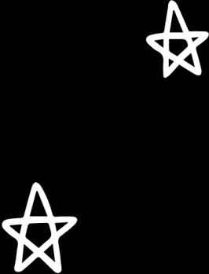


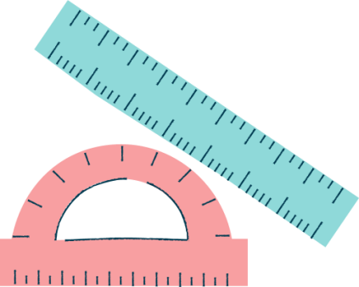



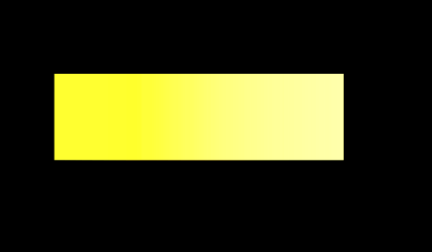







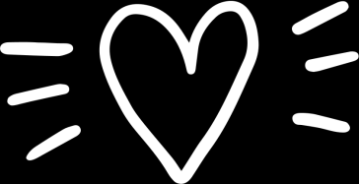

المادة
الرياضيات
توكلنا على الله
ص 42 الى45

Slide 12




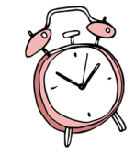
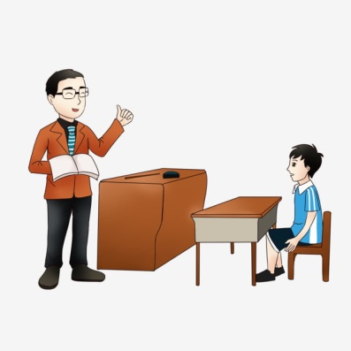


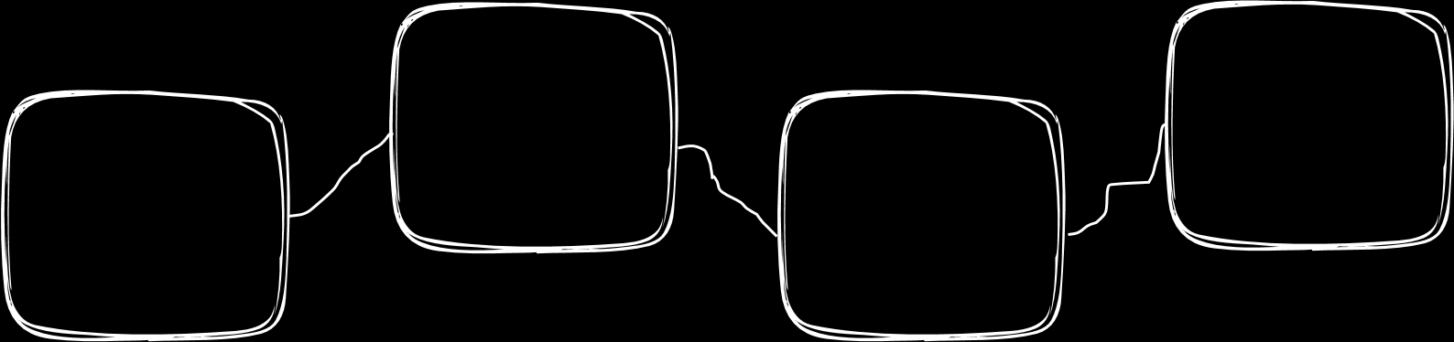
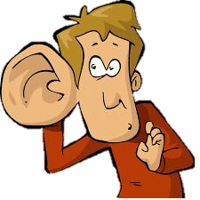


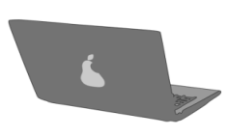

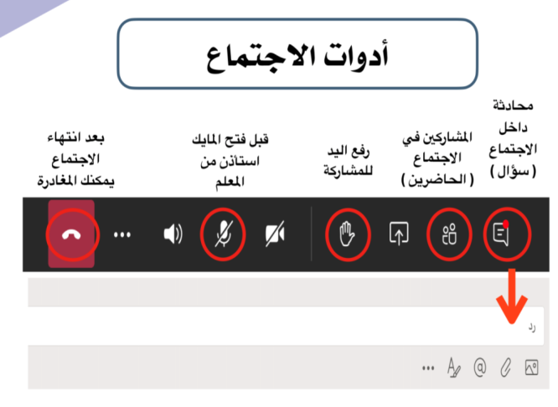


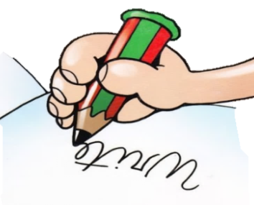

أغلق الصوت
قوانين فصلنا الافتراضي
أَبْتَعِد عَنْ الضّجيج
انتظر
دورك للمشاركة
استمع إلى إجابات
أصدقائي ولا أقاطعهم
أَسْتَمِع بِتِرْكيز
إغلاق المايك وعدم فتحة إلا بسماع
اسمي
أًدَوِّن مُلاحَظاتي

Slide 13







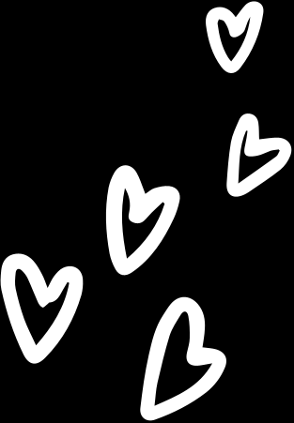

هل انتم مستعدون
المادة: الرياضيات
الثلاثاء
13-3-1443هـ
ص 42 الى 45
الدرس
( اختبار منتصف الفصل + (مراجعة تراكمية
“الدروس 1, 2 , 3“
فكرة الدرس
يعد الطالب الأشياء وينطق العدد ويلون المربعات حسب عددها ويكتب العدد

Slide 14
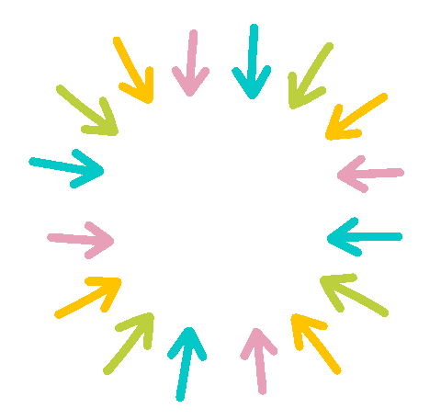
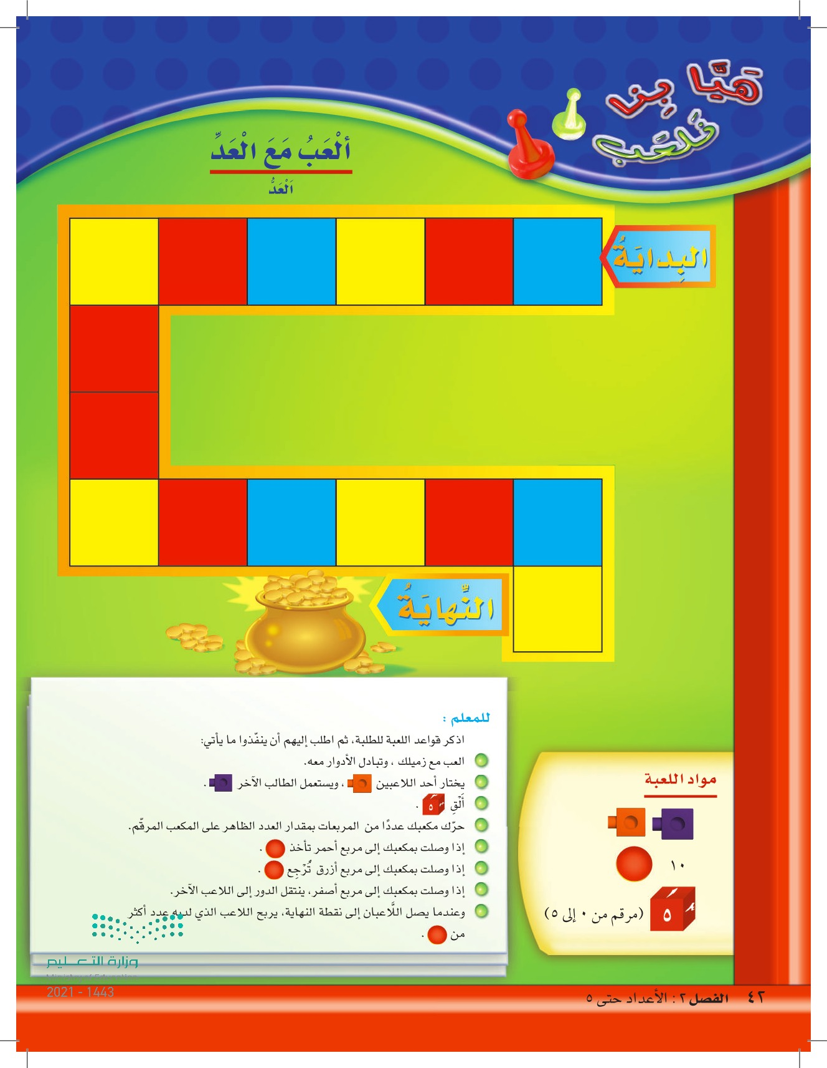


خذ لقطة للشاشة
اختبار الفصل 2 +
الاختبار التراكمي للفصل 1 + 2
ألعب مع العد مع افراد عائلتك
أدوات اللعبة
13-3
المادة
الرياضيات
ص 42 الى 45
قواعد اللعبة

Slide 15

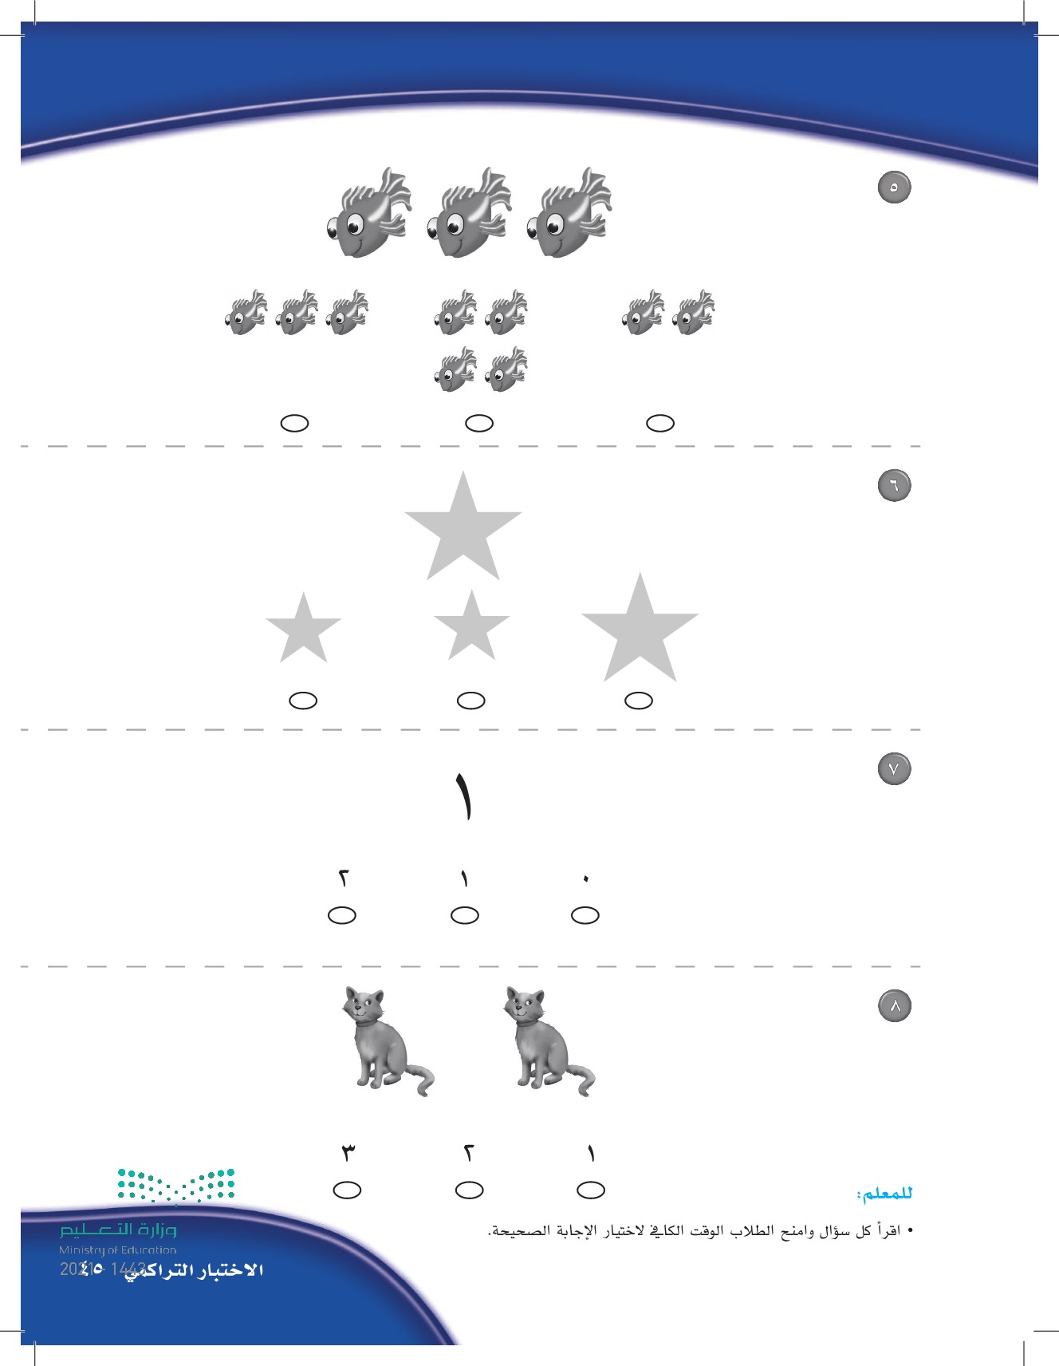
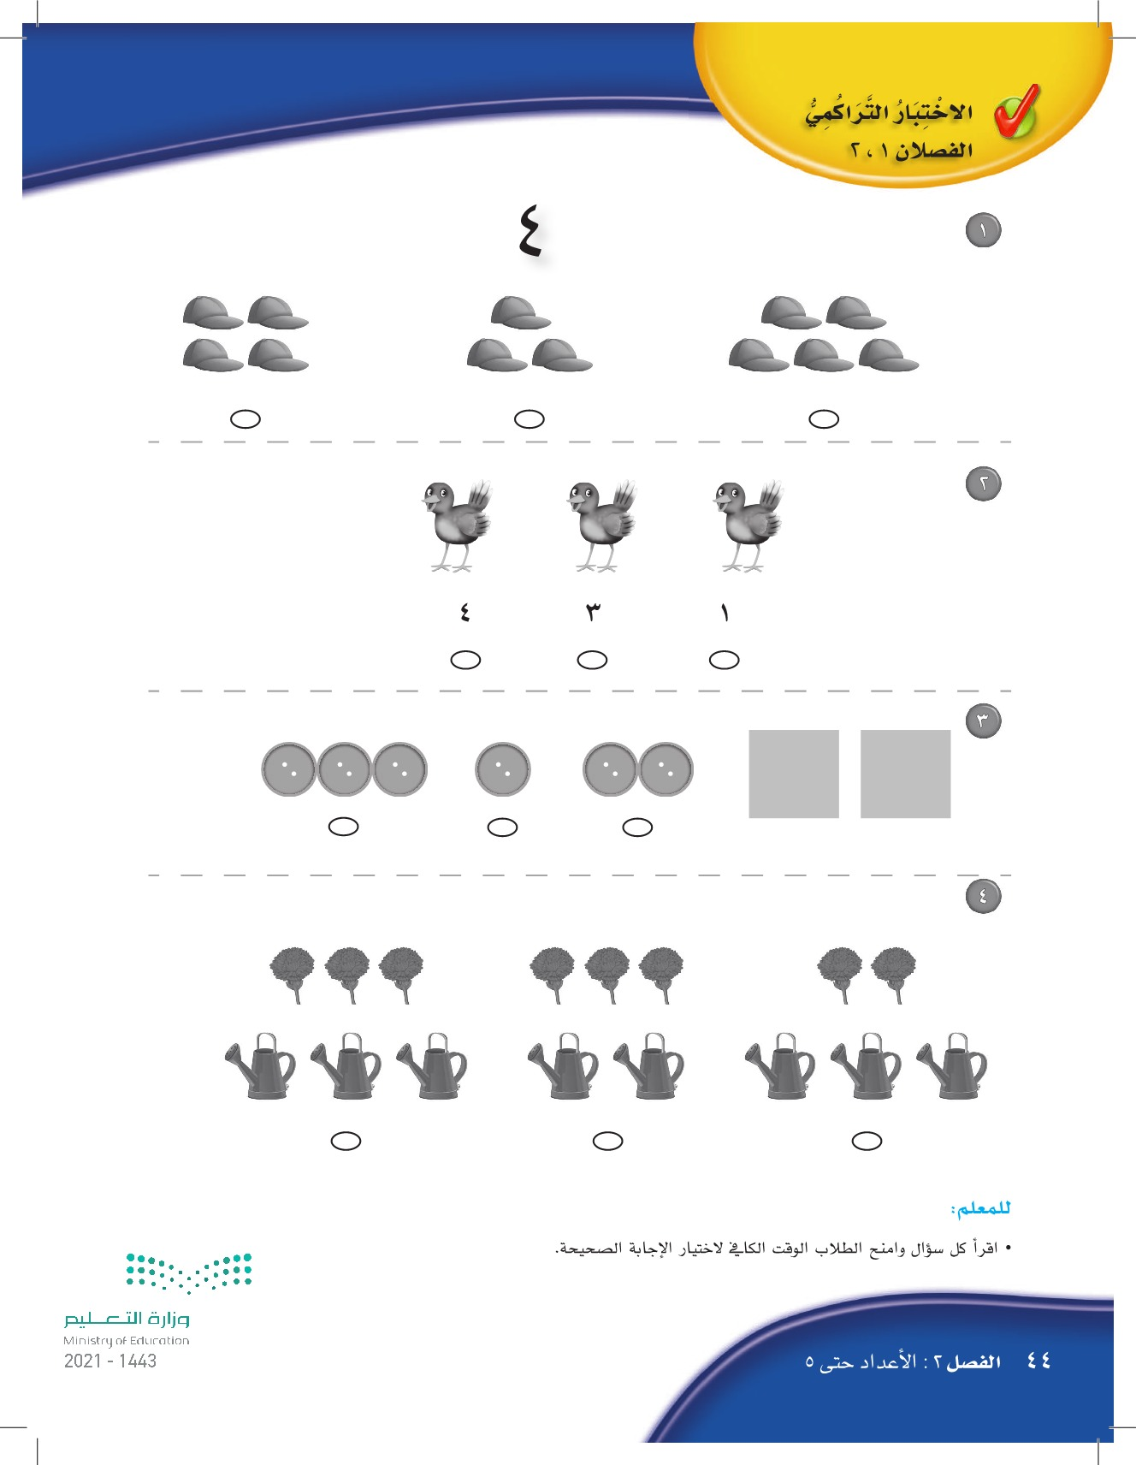
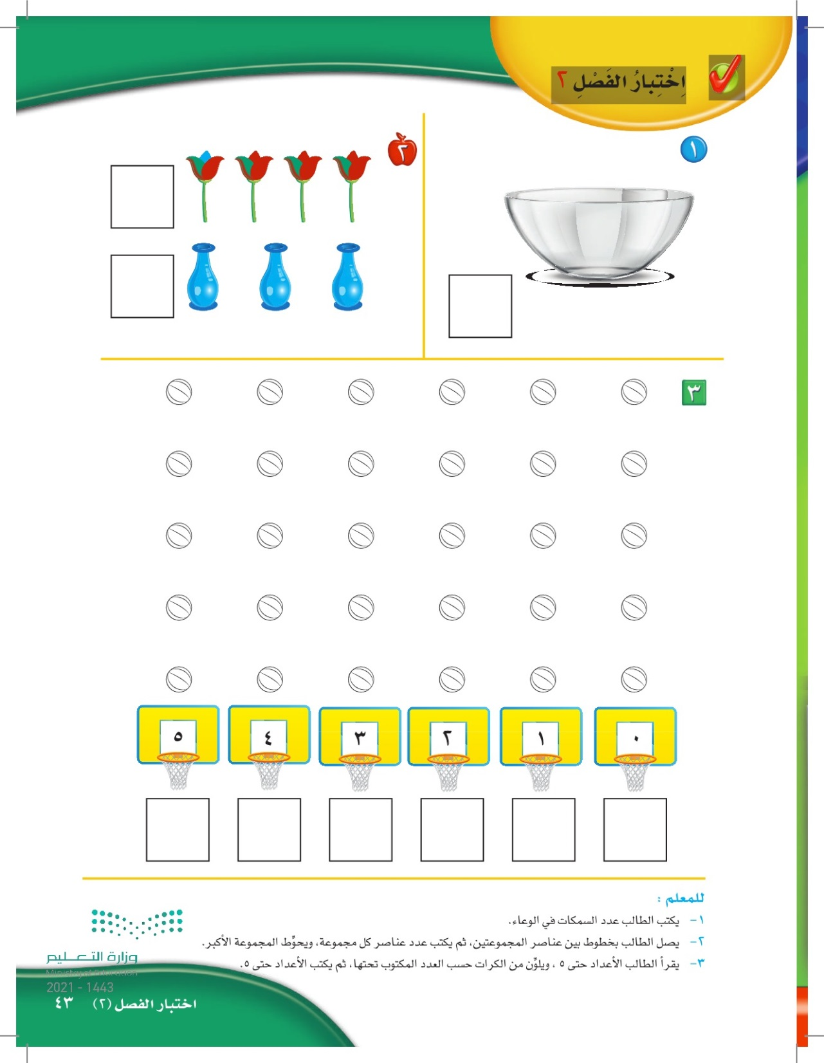


اختبار الفصل 1 +
الاختبار التراكمي للفصل 1
13-3
13-3
المادة
الرياضيات
ص 43الى 45

Slide 16
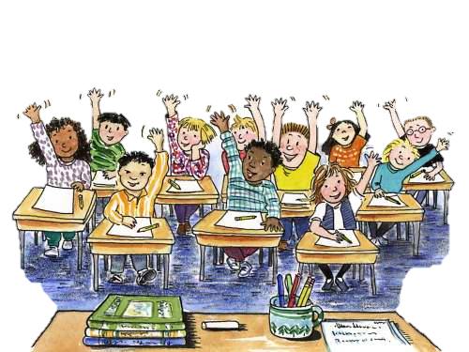
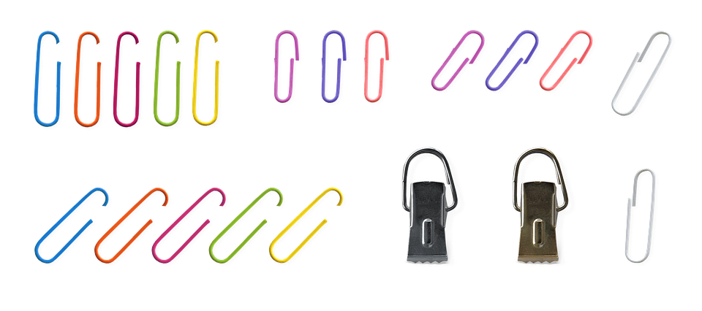
تسجيل الحضور
المادة
الرياضيات
ص 42 الى 45
الثلاثاء
13-3-1443هـ

Slide 17



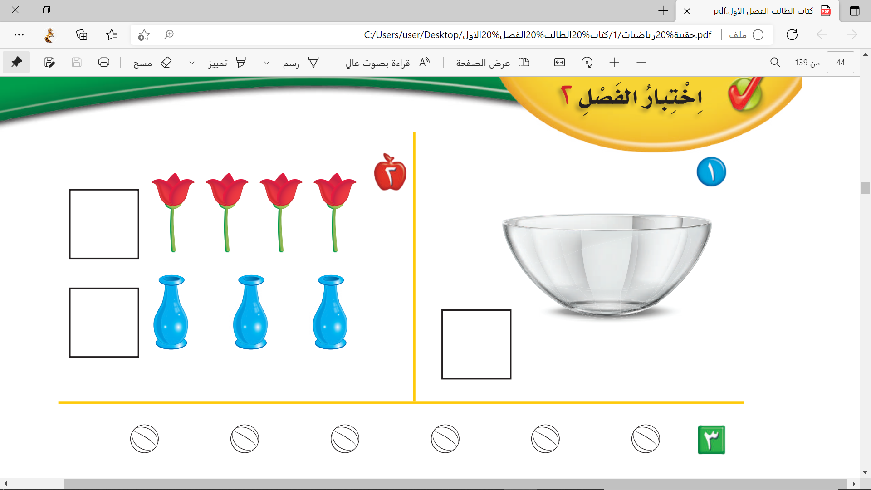
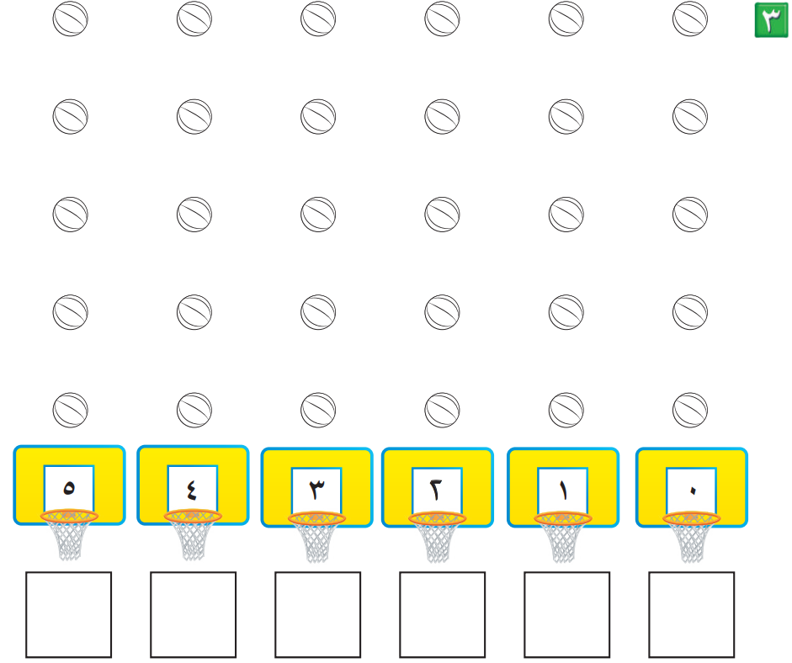

المادة
الرياضيات
اختبار الفصل 1 +
الاختبار التراكمي للفصل 1
ص 43الى 45
يقرأ الطالب الاعداد حتى 5 ,
ويلون الكرات حسب العدد المكتوب تحتها , ثم يكتب الاعداد حتى 5
يكتب الطالب
عدد السمكات في الوعاء
0
4
يصل الطالب بخط بين العناصر المجموعتين ،
ثم يحوط المجموعة الاكبر
5
4
3
2
1
0
3

Slide 18
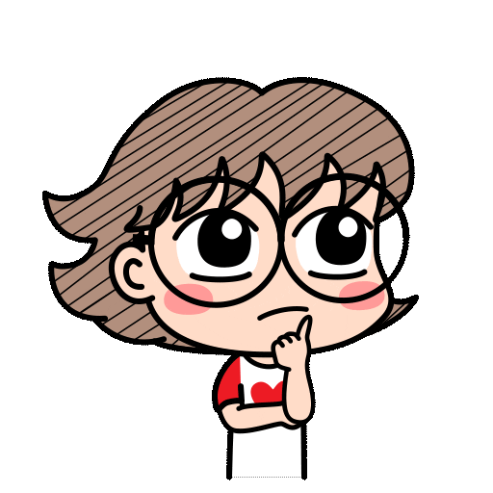
الاختبار التراكمي للفصلان 2,1
1 - ظلل المجموعة التي فيها 4
5- انظر الى الأسماك وعدها , ثم أوجد مجموعة الأسماك التي فيها عدد اقل وظلل تحتها
2 – انظر الى مجموعة الطيور وعدها ,
ظلل العدد الذي يدل على عدد الطيور
6 – انظر الى النجمة ,
ثم أوجد النجمة التي لها الحجم نفسه وظلل تحتها
3 – انظر الى المربعات وعدها ,
ثم ظلل مجموعة الازرار التي لها نفس عدد المربعات
7 –انظر الى العدد ( 1 ) ,
ثم ظلل العدد الذي يزيد عليه بمقدار واحد
4 - ظلل المجموعة التي فيها العدد نفسه
من الورد وأباريق الماء
8 – عُد القطط ,
ثم ظلل العدد الذي يدل على عددها

Slide 19

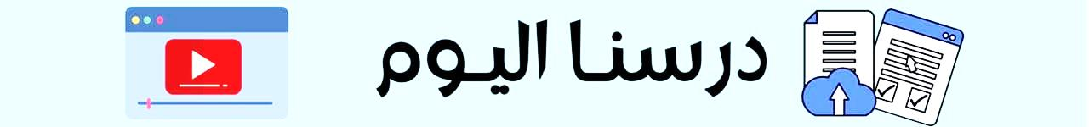


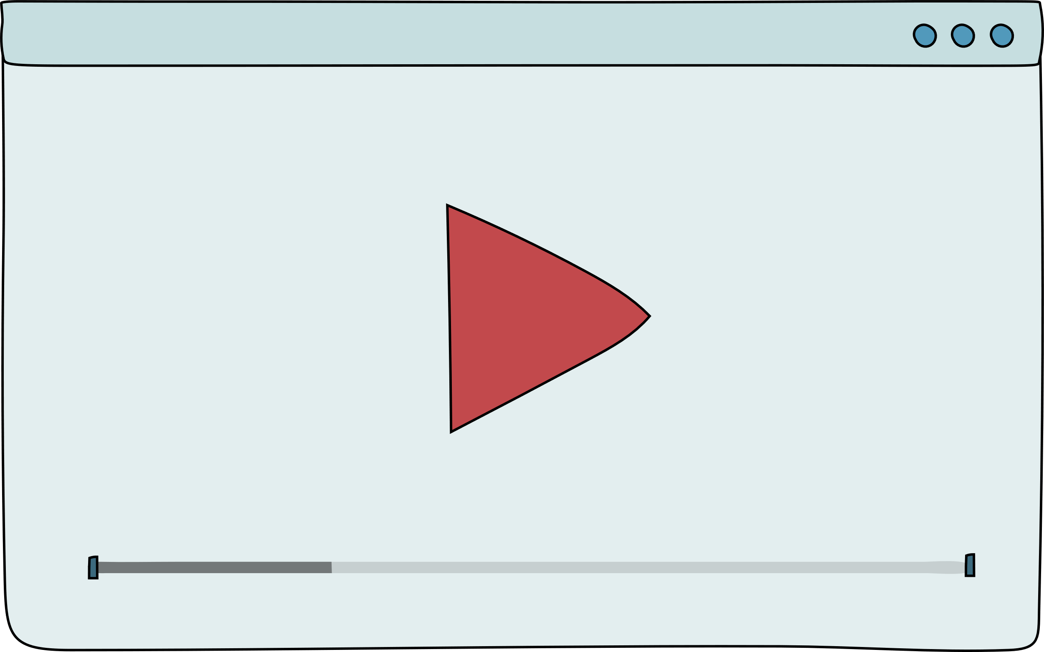
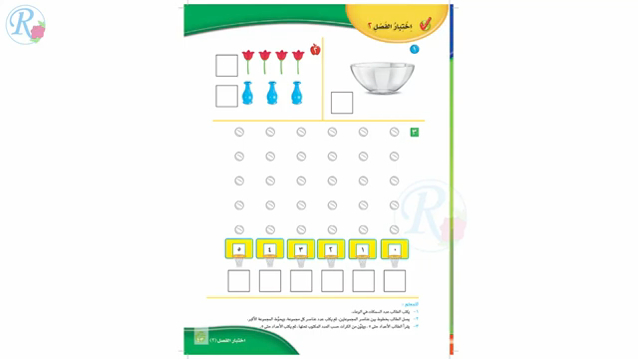





الدرس ( اختبار الفصل + الاختبار التراكمي “ الفصلان 2 ,1 “ )
فديو الدرس

Slide 20

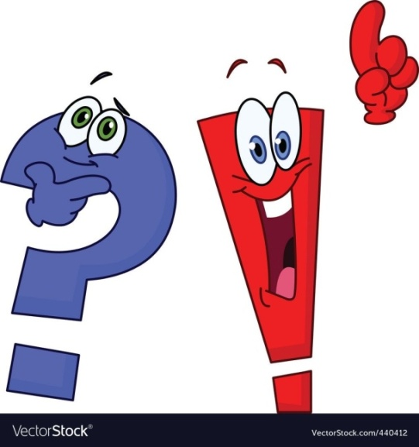




وقت المرح
مع السنافر
هل انتم مستعدون

Slide 21


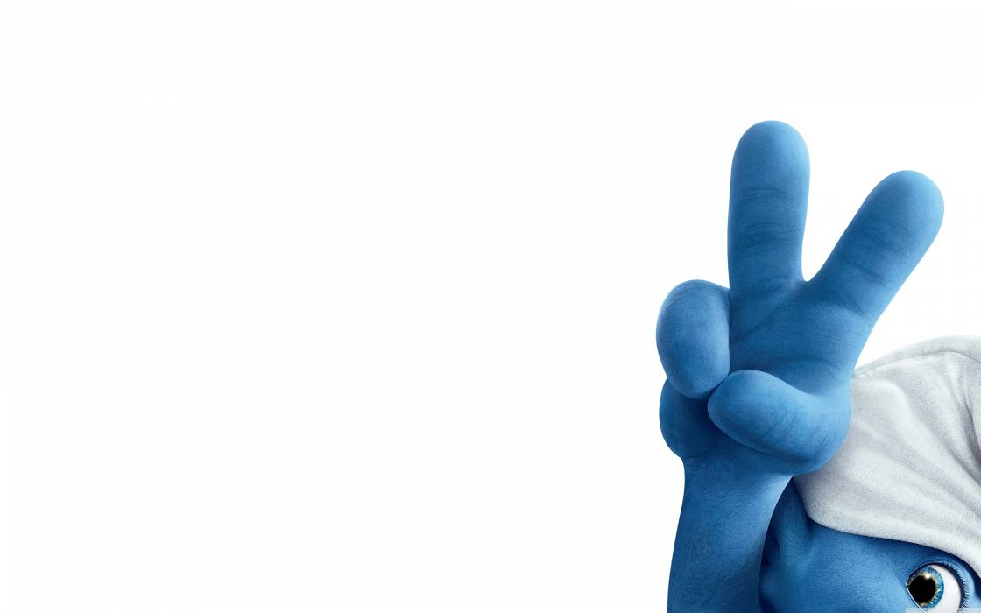

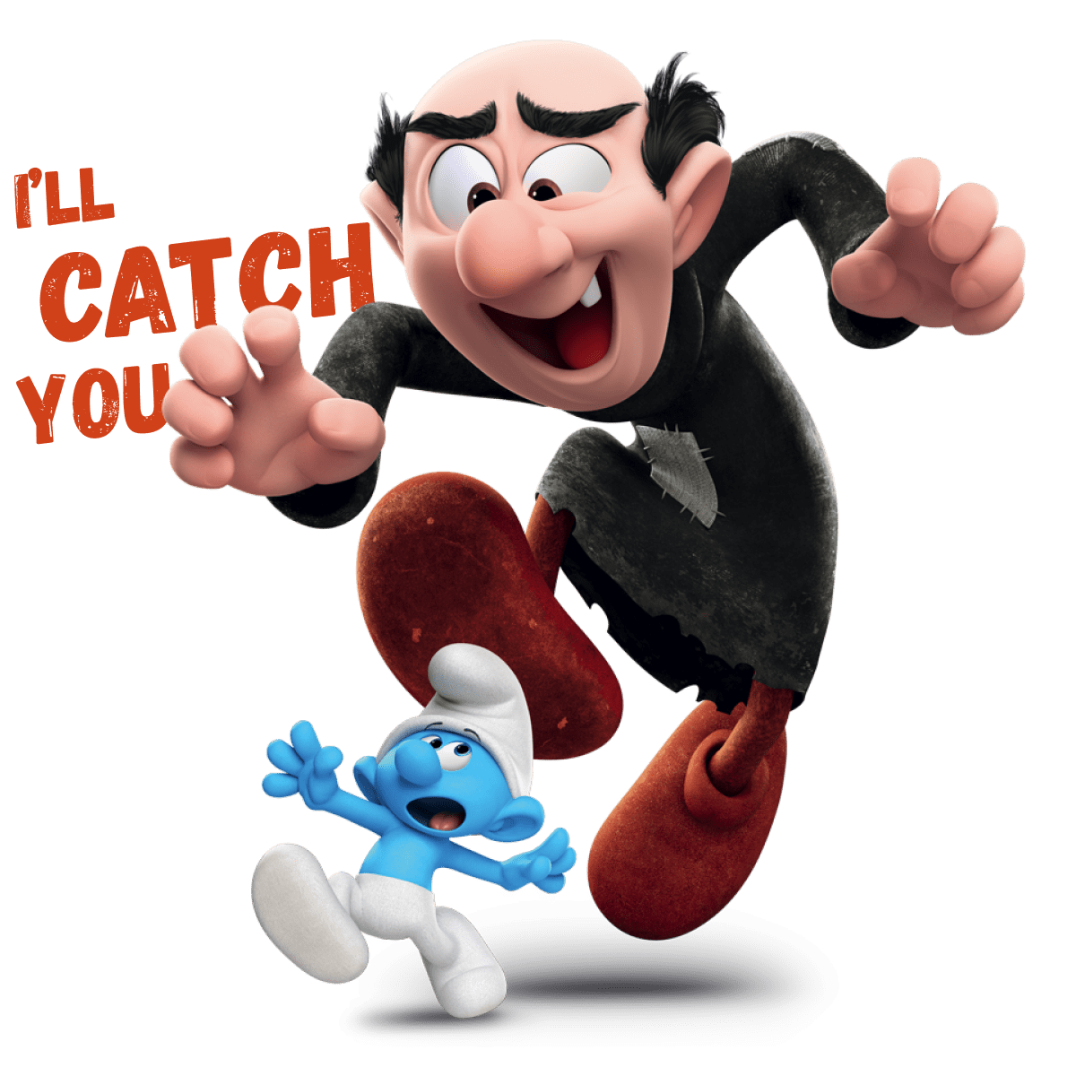

ACTIVITY
TIME
اختر الاجابة الصحيحة

Slide 22


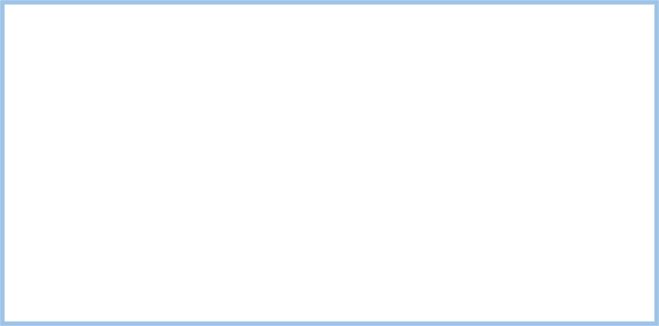
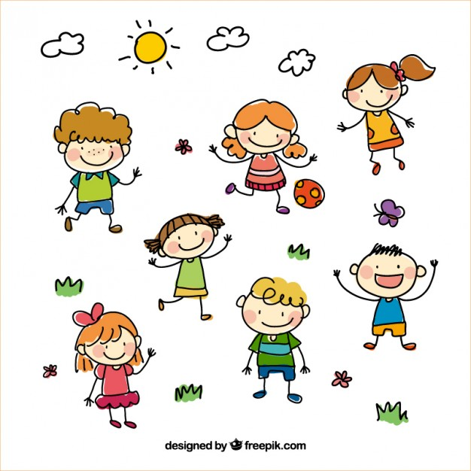














عدد البطات في البحيرة هو
5
4

Slide 23





كم عدد البالونات الصفراء؟
خمسة
اثنان

Slide 24





صح ام خطاء عدد التفاح أكثر من عدد الصوص؟
صح
خطاء

Slide 25




عدد السمك في الحوض .....
5
0

Slide 26



عدد التفاح في السلة.....
صفر
أربعة

Slide 27








انظر للأشكال التالية وحدد نوع التصنيف وفق الصورة
الشكل واللون
الشكل والحجم

Slide 28





حدد نوع التصنيف الذي قامت به سنفورة؟
الشكل
اللون

Slide 29





رائع يا صفي العجيب
أحسنتم

Slide 30









اجب عن الأسئلة التالية
فكر وجواب

Slide 31









كم عدد التفاح على؟
4
أربعة

Slide 32






خمسة
5
كم عدد الأصابع في اليد الواحدة

Slide 33













الواجب
مراجعة الدروس السابقة والاستعداد للدرس القادم
التدريب مهم تدربي دائماً

Slide 34






تحدث مع عائلتك
في نهاية اليوم
ماذا تعلمنا في درس اليوم ؟
ما هو تقيمك لدرس اليوم ؟
Jcliiio

Slide 35









نستمتع باقي اليوم
ندعو الله دائماً
... صفي العجيب انتم رائعون...
إلى الْلِقاء أَتَمنى لَكم يَوْمَاً ممتع…..
انتهت حصتنا بالتوفيق والتيسير
ننجز العمل بإتقان
دمتم بحفظ
الرحمن ورعايته
Jcliiio
لا تنسـوا الضغط على علامة السماعة الحمراء للخروج

Slide 36



ACTIVITY TIME
انتهينا

Slide 37









مجموعة2
مجموعة1
مجموعة5
مجموعة4
مجموعة3

Slide 38








مجموعة 3
مجموعة 1
مجموعة 5
مجموعة 4
مجموعة 2

Slide 39





وقت الصلاة
الصلاة أهم
وقت الصلاة
الصلاة أهم

Slide 40





















المادة
التربية الفنية
ص 16الى 21

